Slide 1
Akcja „Zdrowe Wakacje 2023”

Slide 2
PROMIENIOWANIE UV

Slide 3
SŁOŃCE
TO NATURALNE ŹRÓDŁO
PROMIENIOWANIA ULTRAFIOLETOWEGO (UV)

Slide 4
Światło słoneczne w umiarkowanych dawkach
to dobra terapia m.in. na:
poprawę samopoczucia fizycznego i psychicznego
aktywację syntezy witaminy D3 w skórze.

Slide 5
W słoneczny dzień organizm wydziela:
więcej endorfin (hormonów szczęścia)
mniej kortyzolu produkowanego m.in.
w momentach stresu i niepokoju.

Slide 6
Na intensywność syntezy witaminy D3 w skórze
ma wpływ, np.:
szerokość geograficzna
wysokość terenu nad poziomem morza
pora roku i dnia
zachmurzenie nieba
zanieczyszczenia powietrza
powierzchnia ciała wystawiona na słońce
pigmentacja skóry
wiek skóry
stosowanie kremów z filtrem UV.

Slide 7
Nadmiar promieni słonecznych może powodować m.in. :
poparzenia skóry
udar cieplny
choroby oczu (zaćma, zapalenie rogówki i spojówki, rak itp.)
fotoalergie
przyspieszenie starzenia się skóry
powstawanie przebarwień skóry
uszkodzenia DNA
nowotwory skóry

Slide 8
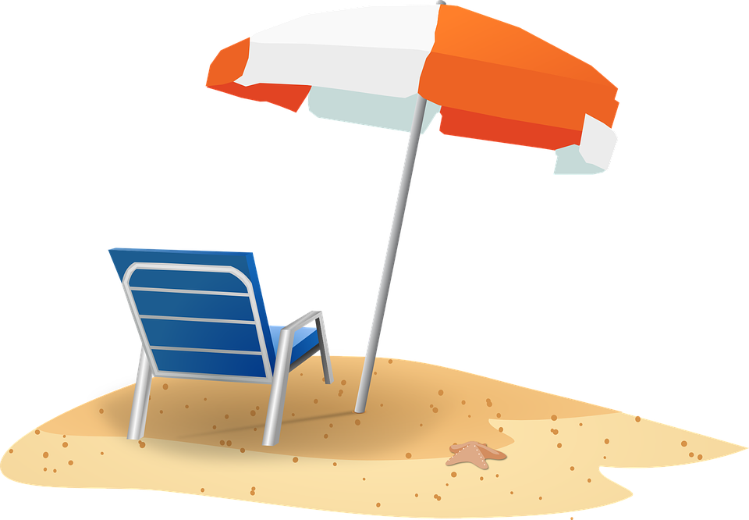
„ŁAP” SŁOŃCE ZDROWO!
W upalne dni ograniczaj przebywanie na słońcu w godzinach (10)11.00-16.00.
Chroń się w cieniu.
Stosuj na skórę preparaty przeciwsłoneczne z odpowiednim filtrem UV.
Jeśli przebywasz na zewnątrz, smaruj odsłoniętą skórę co 2-3 godziny.
Zakładaj okulary przeciwsłoneczne z odpowiednim filtrem UV.
Noś przewiewną, osłaniającą skórę odzież.
Pamiętaj o nakryciu głowy (czapka z daszkiem, kapelusz z rondem)

Slide 9
https://biometeo.imgw.pl

Slide 10
SOLARIUM
to sztuczne źródło promieniowania ultrafioletowego (UV)

Slide 11
SOLARIUM
urządzenie elektryczne wyposażone w lampy UV,
wykorzystywane do naświetlania skóry
w celu wywołania opalenizny (hiperpigmentacji)
Ustawa o ochronie zdrowia przed następstwami korzystania z solarium z 15.07.2017

Slide 12
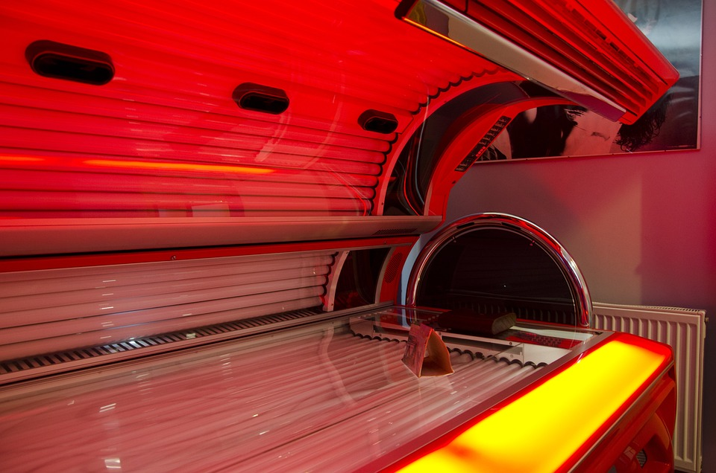
pixabay.com

Slide 13
SOLARIUM
Zabrania się udostępniania solarium
małoletnim.
W przypadku wątpliwości co do pełnoletności osoby
zamierzającej skorzystać z solarium,
osoba udostępniająca solarium uprawniona jest
do żądania okazania przez tę osobę dokumentu
potwierdzającego jej wiek.
Ustawa o ochronie zdrowia przed następstwami korzystania z solarium

Slide 14
Podmiot świadczący usługi w zakresie udostępniania solarium
obowiązany jest umieścić (…) czytelne i widoczne informacje

Slide 15
SOLARIUM
Zabrania się reklamy i promocji
usług w zakresie udostępniania
solarium.
Ustawa o ochronie zdrowia przed następstwami korzystania z solarium

Slide 16
Promocja
publiczne rozdawanie rekwizytów związanych
z usługami w zakresie udostępniania solarium
oferowanie konsumentom tych usług po cenie
niższej od normalnie stosowanej
organizowanie premiowanej sprzedaży usług
w zakresie udostępniania solarium
lub konkursów opartych na ich zakupie
inne formy publicznego zachęcania
do korzystania z solarium – bez względu na formę
dotarcia do adresata
Ustawa o ochronie zdrowia przed następstwami korzystania z solarium

Slide 17
Reklama
rozpowszechnianie informacji o usługach
w zakresie udostępniania solarium
lub symboli graficznych z nimi związanych,
służących popularyzowaniu korzystania z solarium
z wyłączeniem
informacji używanych do celów handlowych
pomiędzy podmiotami świadczącymi usługi
w zakresie udostępniania solarium oraz zajmującymi się
produkcją, obrotem hurtowym i handlem solariami
Ustawa o ochronie zdrowia przed następstwami korzystania z solarium

Slide 18
Ustawa o ochronie zdrowia przed następstwami korzystania z solarium z 15.09.2017

Slide 19
Obrazki z pixabay.com

